Slide 1
Интерактивное пособие по познавательному развитию для детей старшего дошкольного возраста «Моя Казань»
Цели:
формирование познавательного интереса;
развитие логическое мышление и памяти;
активизация словарного запаса;
совершенствование навыков работы с интерактивной доской;
закрепление знаний о родном городе Казани.

Slide 2
Содержание :
1. Игра - загадки «Экскурсия - угадайка»
2. Игра на логику и развитие связной речи «Найди в Казани»
3.Игра на внимание «Найди пять отличий»
4. Игра на создание по образцу «Казанские сувениры. Собери бусы»

Slide 3
Игра
«Экскурсия - угадайка»

Slide 4
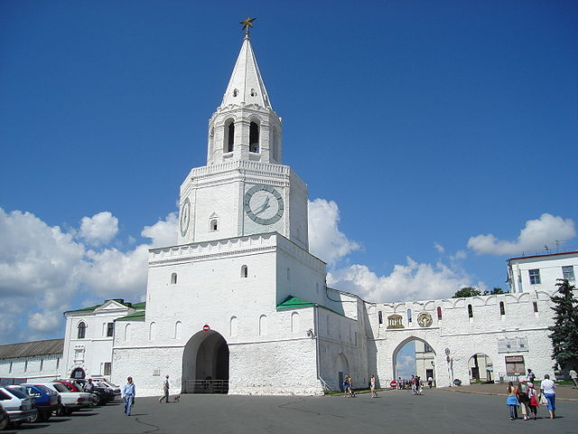
Казанский Кремль
Эту белую крепость в Казани, вы, друзья отгадаете, сразу

Slide 5
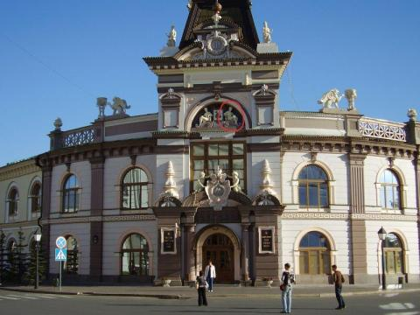
Национальный музей Республики Татарстан
В нем предметы старины
До сих пор сохранены,
Любознательный народ
Поглазеть на них идет.
Если ты не ротозей,
То иди скорей в...

Slide 6
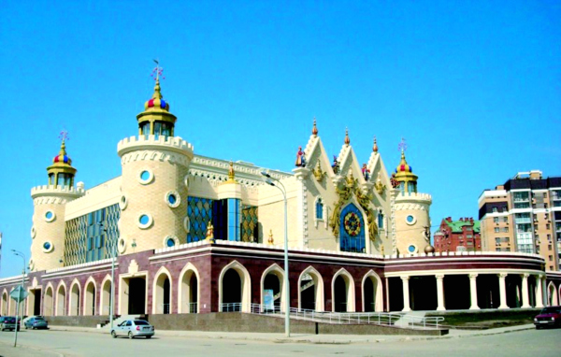
Театр кукол «Экият»
Артист на сцене - кукловод,
А зритель в зале там - народ.

Slide 7
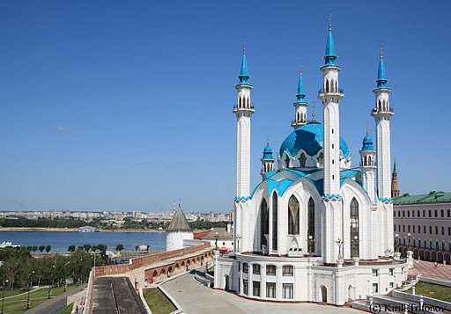
Мечеть « Кул Шариф»

Slide 8
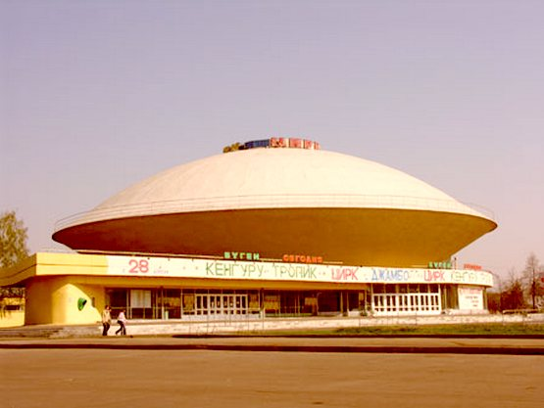
Казанский Цирк
В этом «театре» шум и гам, Звери, люди вместе там!

Slide 9
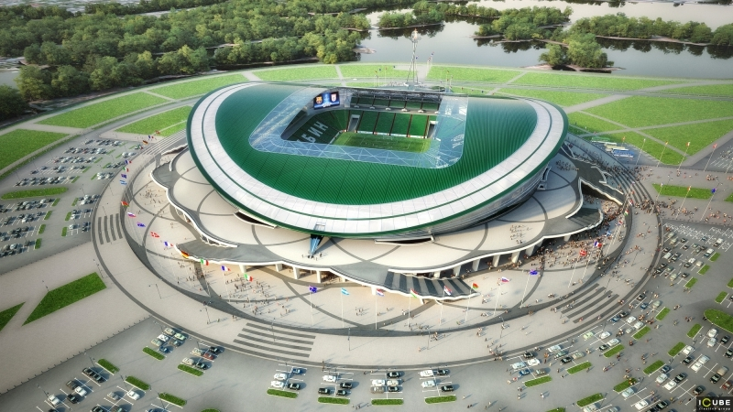
Стадион « Казань Арена»
У обоих у ворот Нет совсем-совсем забора. Но зато спортсмены скоро Выйдут во поле гулять, Мяч один на всех гонять. Зрители со всех сторон! Что за поле? …

Slide 10
Аквапарк « Ривьера»
Плавать здесь любой мастак. Это место….

Slide 11
Парк Победы
Воевали на войне за свободу наши деды, Чтобы чествовать героев,был построен Парк….

Slide 12
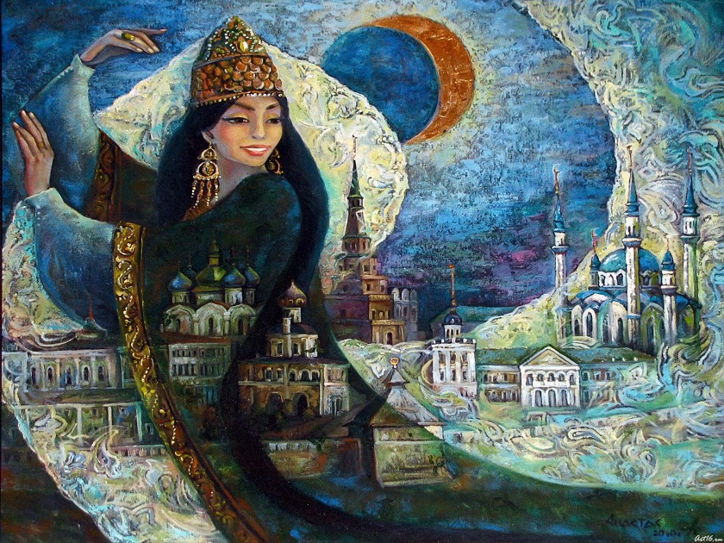
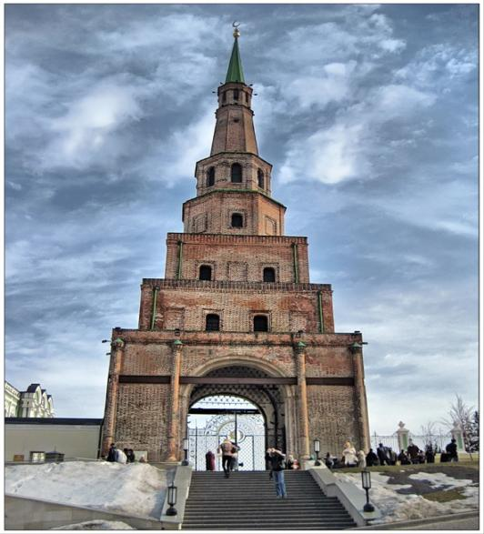
Башня Сююмбике
Падающая башня,
названная в честь
казанской царевны

Slide 13
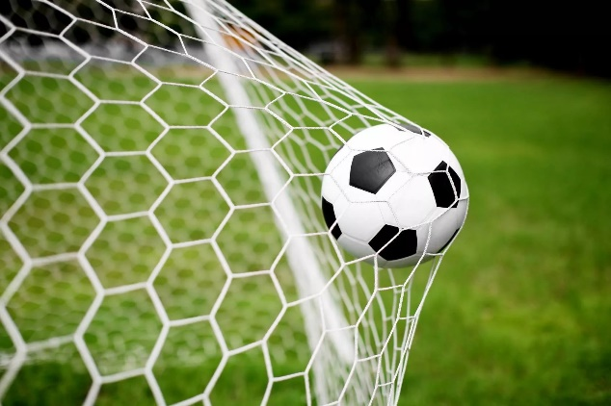
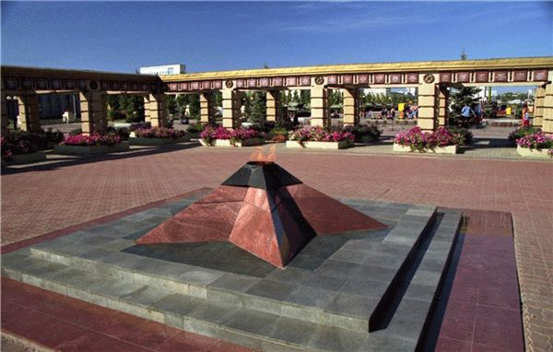
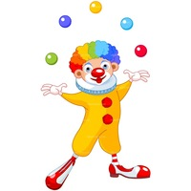
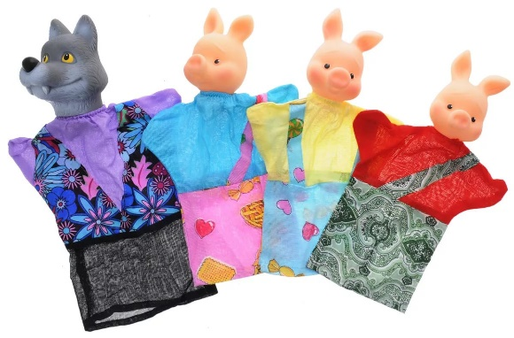
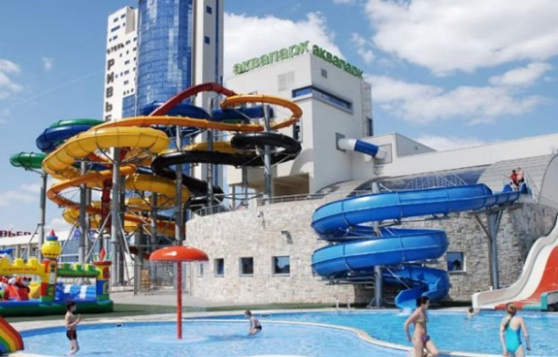
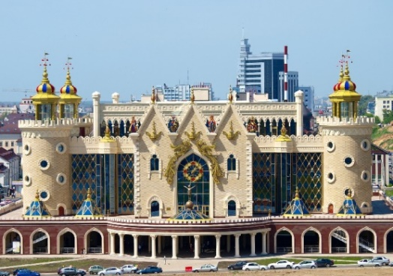
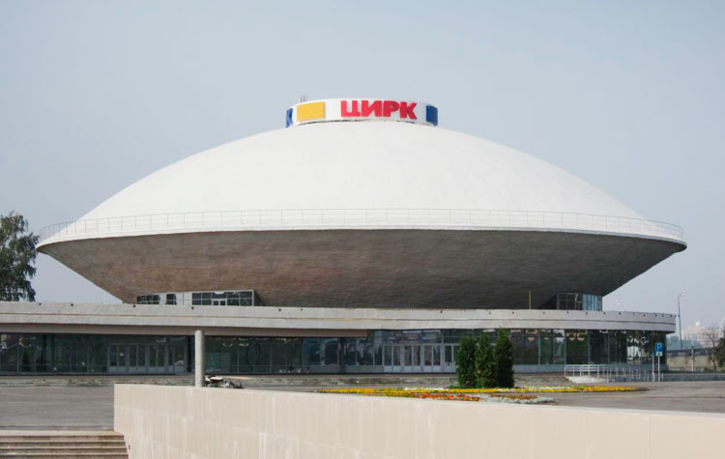
Игра « Найди в Казани»

Slide 14
Игра « Найди 5 отличий»

Slide 15
Игры
«Казанские сувениры»

Slide 16
« Собери бусы»

Slide 17
МОЛОДЦЫ!

